Slide 1
Автоматизированная информационная система детективного агентства «Светлана»
Выполнили студенты группы ИС-22:
Смирнов Артем, Разумов Илья, Баданин Антон, Кравцова Рената

Slide 2
Актуальность
Детективное агентство ежедневно работает с большим количеством информации: данными клиентов, расследованиями, документами и платежами.
Автоматизация позволяет ускорить обработку данных, улучшить контроль работы сотрудников и обеспечить надежное хранение информации.

Slide 3

Цель и задачи
Цель проекта: разработка автоматизированной информационной системы для детективного агентства.
Задачи:
анализ предметной области;
проектирование базы данных;
разработка интерфейса;
определение технических требований;
тестирование системы.

Slide 4

Предметная область
Основными объектами деятельности агентства являются:
клиенты;
сотрудники;
расследования;
документы;
финансовые операции.
Система объединяет работу со всеми данными в едином информационном пространстве.

Slide 5

Бизнес-процессы
Основные процессы работы агентства:
прием клиента;
оформление договора;
регистрация дела;
проведение расследования;
подготовка отчета;
закрытие дела.

Slide 6

Функциональные возможности системы
Система обеспечивает:
учет клиентов и сотрудников;
ведение расследований;
хранение документов;
формирование отчетов;
управление пользователями.

Slide 7
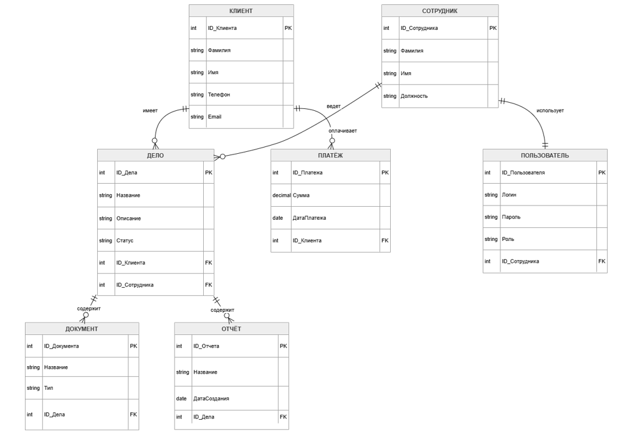
База данных
Для хранения информации разработана реляционная база данных.
Основные сущности:
Клиенты;
Сотрудники;
Дела;
Документы;
Отчеты;
Платежи.

Slide 8
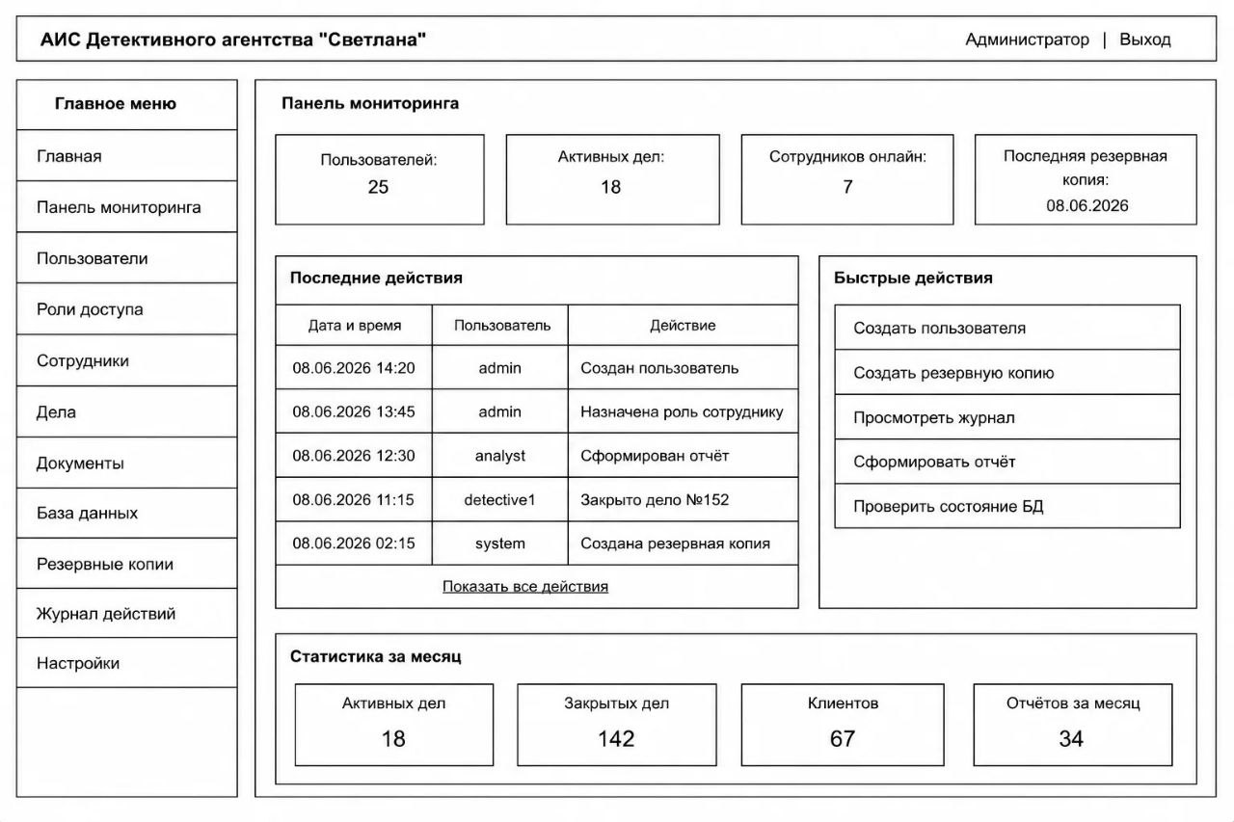
Интерфейс и роли пользователей
В системе предусмотрены различные роли пользователей: администратор, руководитель, детектив, аналитик, юрист и бухгалтер.
Для каждой роли определены собственные права доступа.

Slide 9

Ожидаемые результаты внедрения
Внедрение информационной системы позволит:
централизовать хранение информации;
ускорить поиск и обработку данных;
упростить контроль расследований;
сократить время выполнения рутинных операций;
повысить эффективность работы сотрудников.
Использование системы улучшит качество обслуживания клиентов и обеспечит более удобное управление деятельностью агентства.

Slide 10
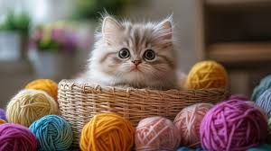

Заключение
Разработанная информационная система позволяет автоматизировать деятельность детективного агентства, ускорить обработку данных и повысить эффективность работы сотрудников.

Slide 11

Спасибо за внимание

